Slide 1
Horizon to the Future-rojektin Saksan-reissu
Bitterfeld, 24.-28.10 Herran vuonna 2016
How to present myself

Slide 2
Saksaan lähtö, saapuminen ja Berliini
Helsinkiin bussilla, opettajat ja opiskelijat sulassa sovussa. Lentomatka Saksaan oli mukava ja rauhallinen. Saksaan saavuttiin lauantaina 22.10. joskus iltapäivällä.
Berlin-Tegel lentoasemalle saavuttiin ja kaikki (paitsi Peterin laukku, RIP) pääsivät koneesta onnellisena ulos. Lentoasemalta suunnattiin linja-autolla lähemmäs keskustaa ja hostellia, Ekin johdattaessa riemuitsevaa joukkoa valossaan kohti lepoa.
Hostellilla syötiin ja pelattiin biljardia. Tutustuttiin myös paikallisiin ja muihin, muun muassa Kanadasta tulleihin turisteihin.
Berliinissä kierreltiin nähtävyyksiä, tällä kertaa opon viisauteen turvaten ja luottaen.
Checkpoint Charlie
Berliinin muurin jämät
Valtiopäivätalo
Brandeburgin portti
Holokaustimuistomerkki
Arkkitehtuuri
Nähtävyyksien jälkeen väsyneet matkamiehet palasivat hostellille nukkumaan. Seuraavana päivänä alkoi matka kohdekaupunkiin, Bitterfeldiin.

Slide 3
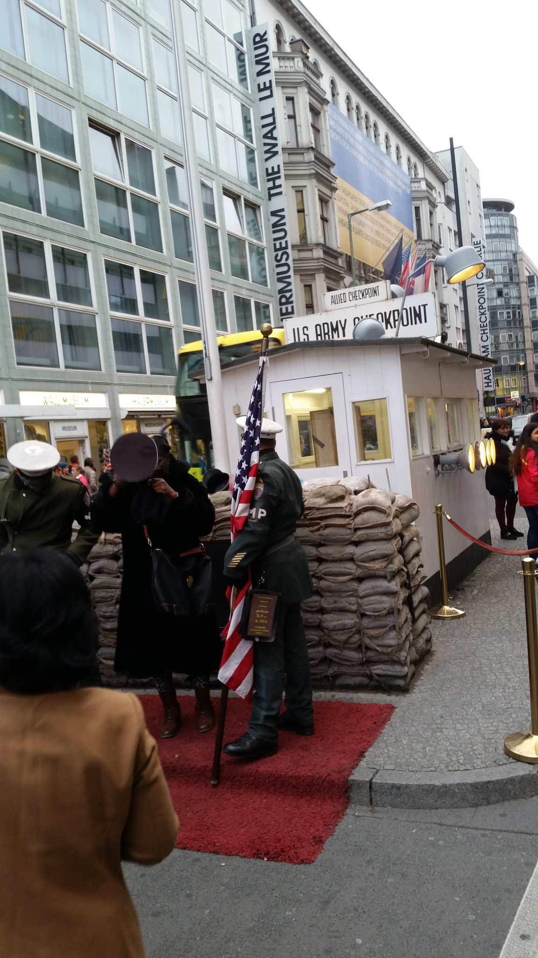
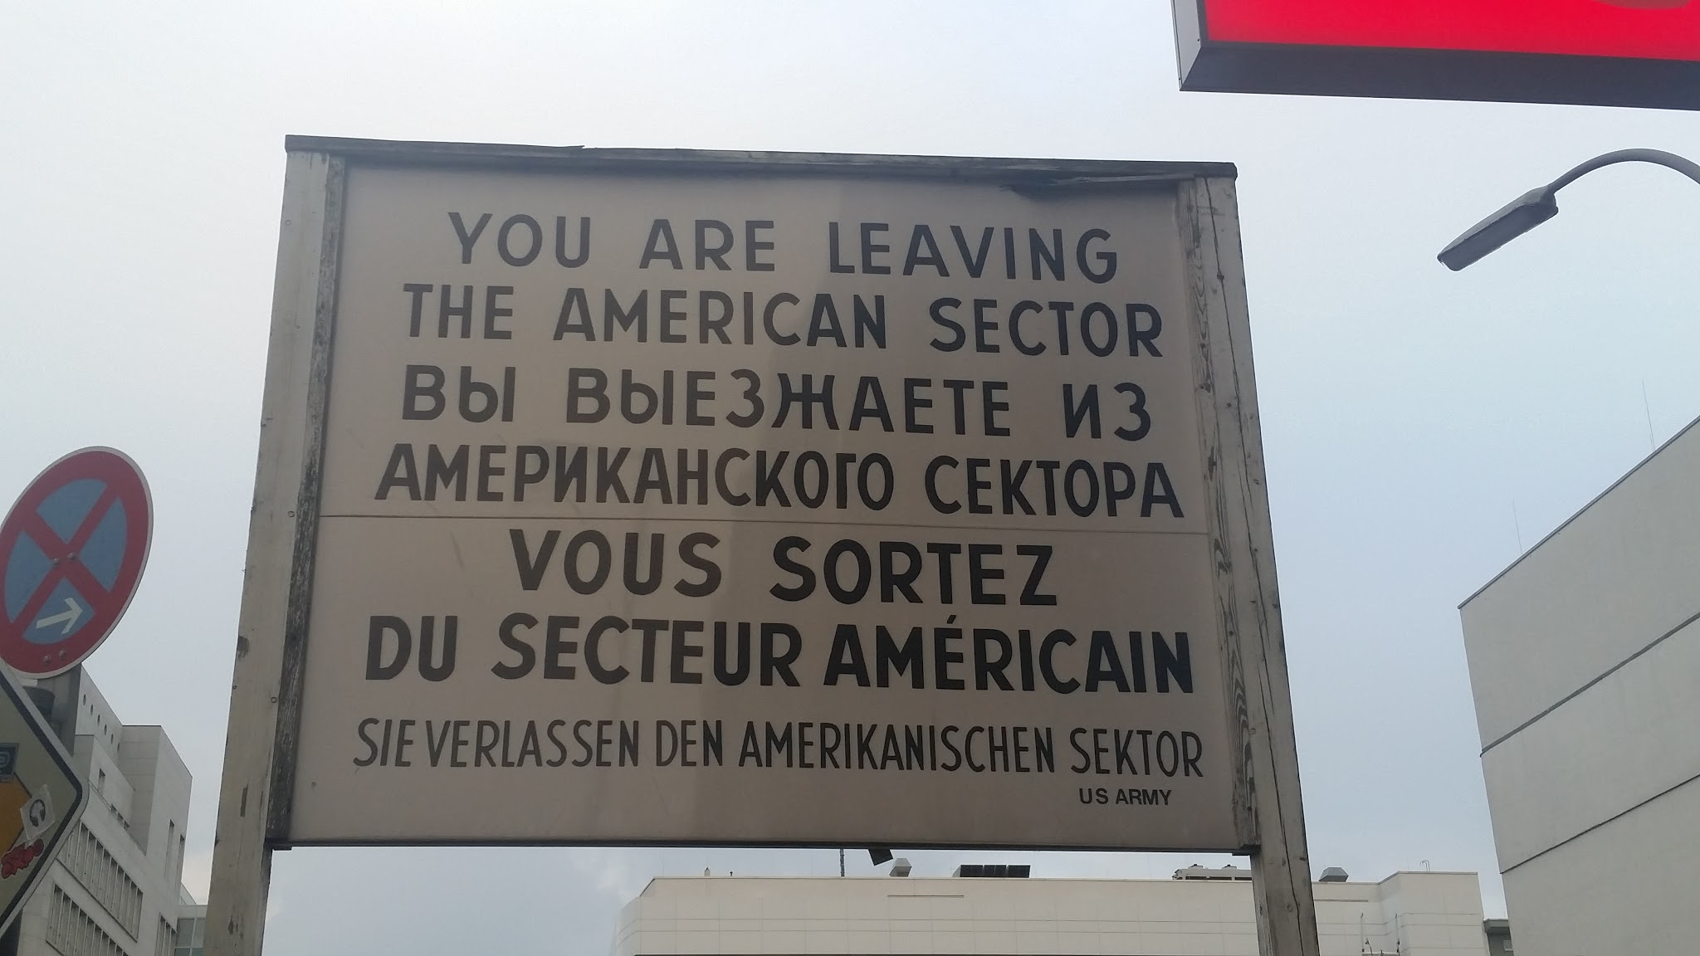

Slide 4
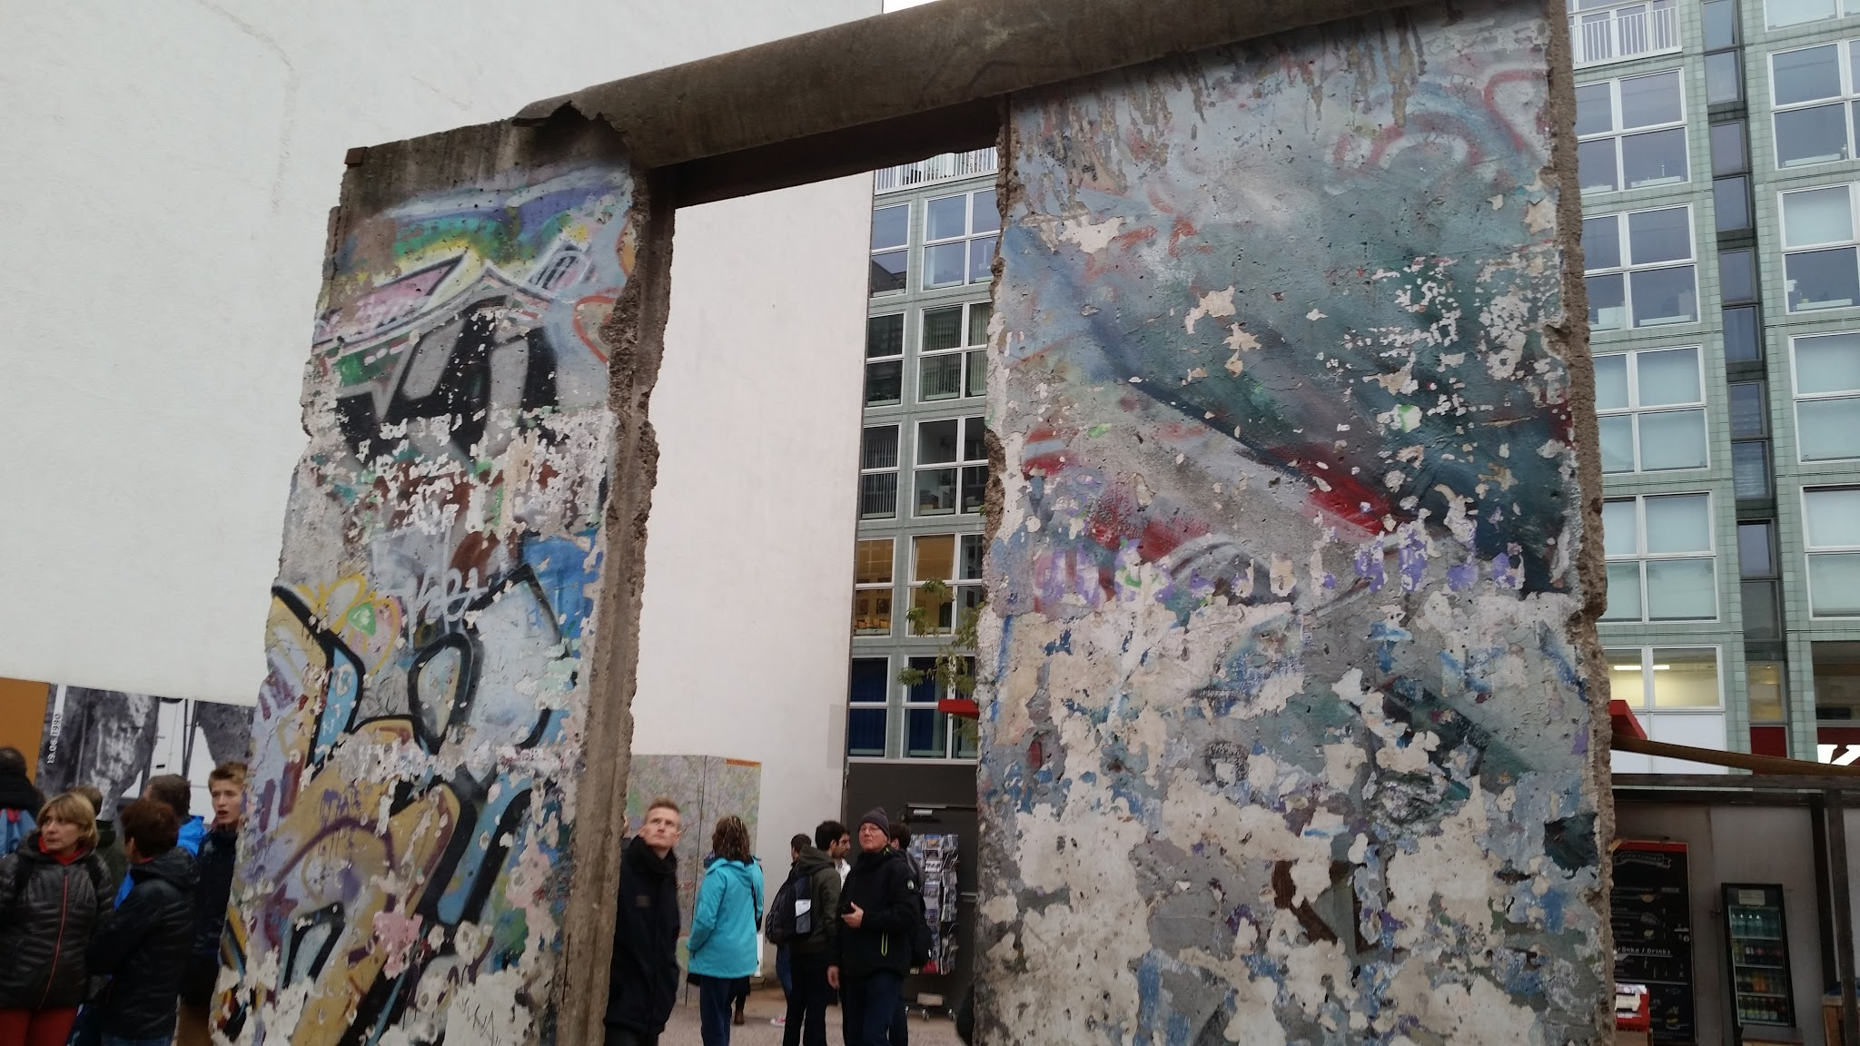

Slide 5
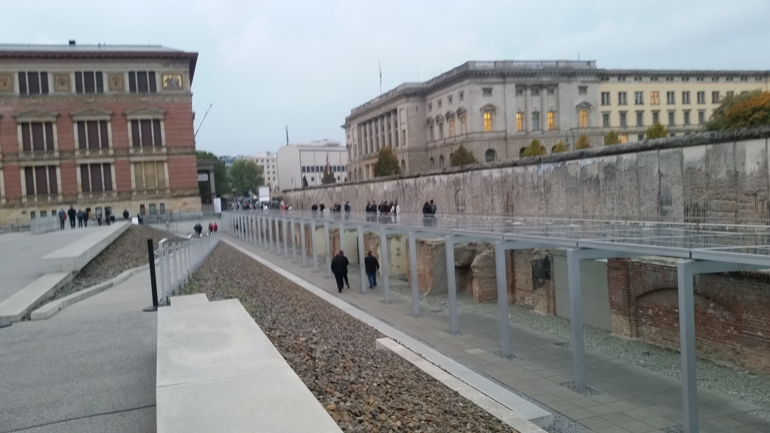

Slide 6
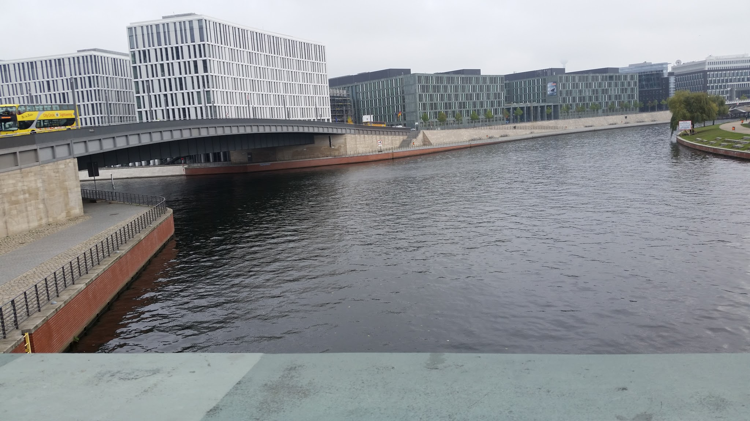

Slide 7
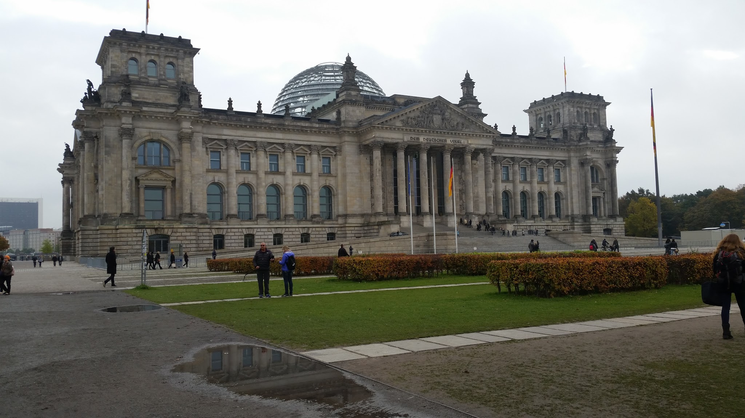

Slide 8
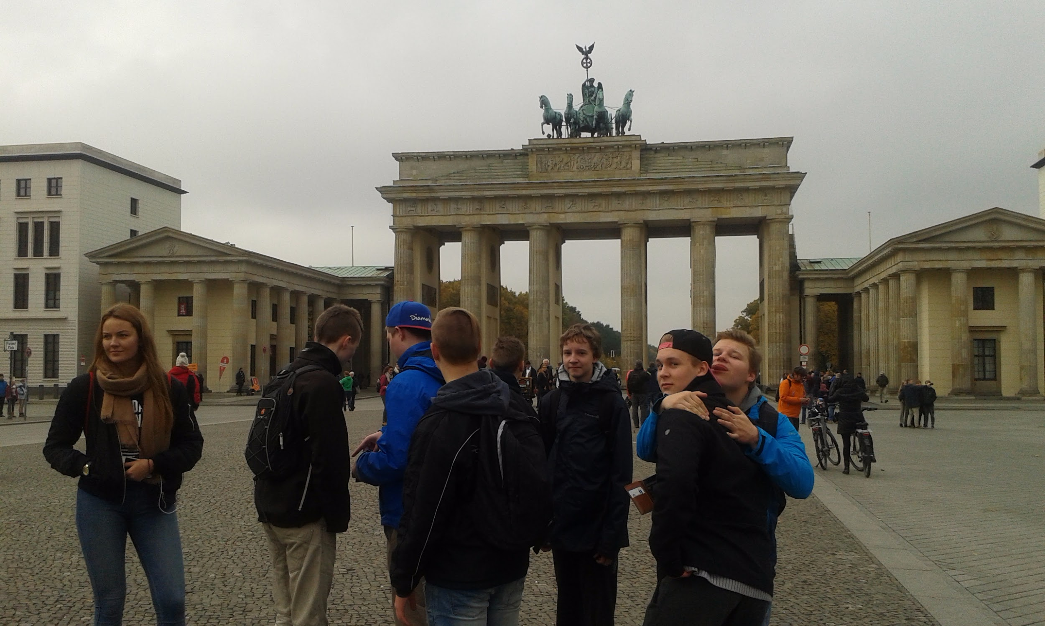

Slide 9
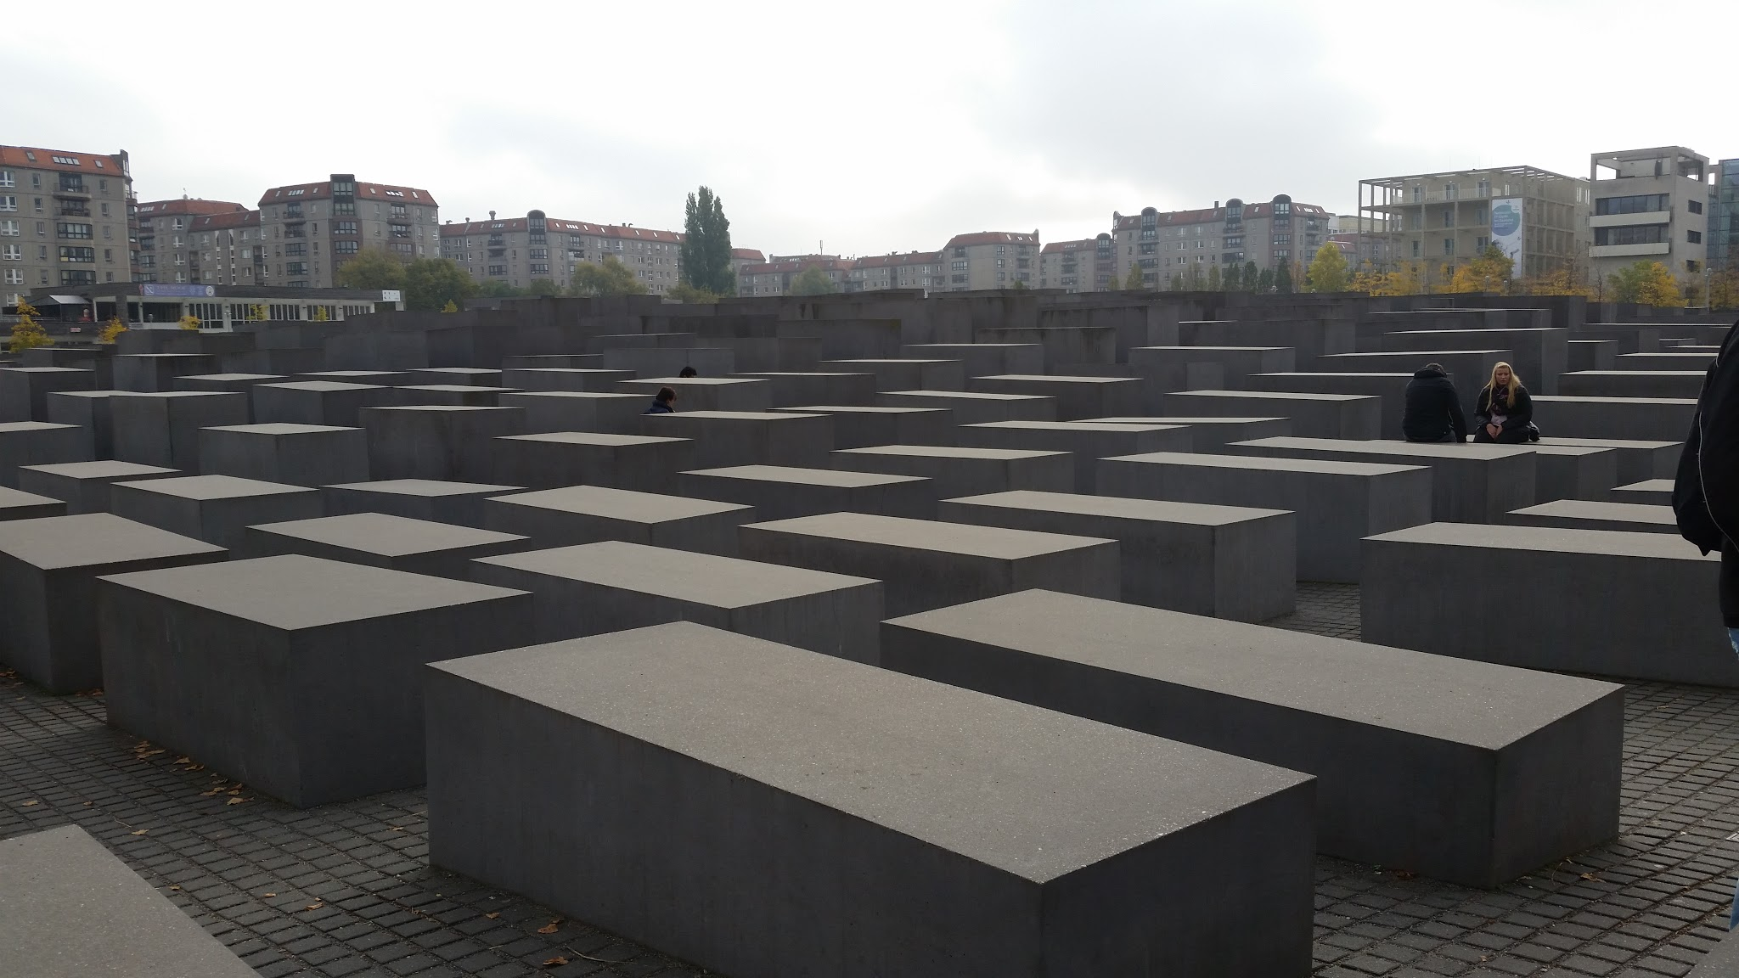

Slide 10
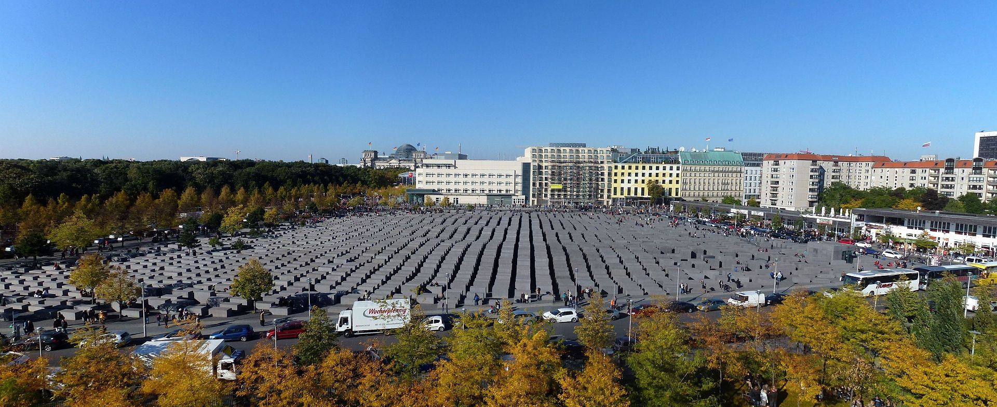

Slide 11
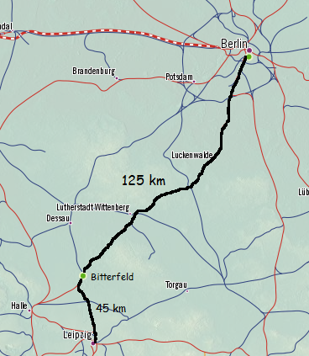
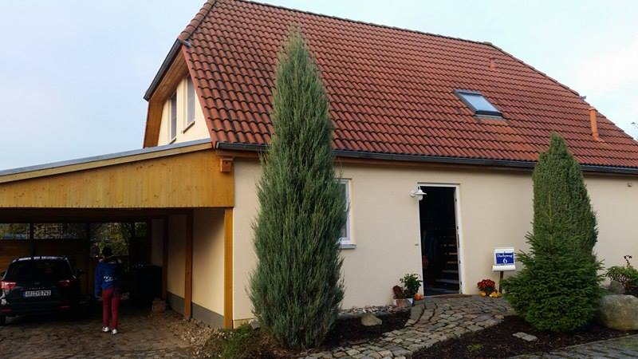
Sunnuntai 23.10
Herättiin aamulla. Julkista liikennettä ronskisti hyväksikäyttäen mentiin päärautatieasemalle (Berlin Hauptbahnhof), josta hyväksikäyttö jatkui aina Bitterfeldiin asti.
Bitterfeldissä meitä odottivat host-perheet. Loppupäivä ja ilta meni perheisiin tutustuessa, kukin omalla tavallaan.

Slide 12
Maanantai 24.10
Koululle mentiin hostien tai bussin kyydillä. Koululla pidettiin tervetuliaisseremonia ja jokaisen maan/koulun esittely. Lisäksi meidät vietiin esittelykierrokselle.
Ruokailun jälkeen alkoivat workshopit, suomen kielellä työpajat. Niitä oli kahta erilaista tyyppiä: communication (viestintä) ja theater (teatteri).
Viestinnässä esiteltiin joka päivä erilainen viestinnällinen keino ihmisten välillä. Ensimmäisenä olivat ilmeet, kehonkieli, silmät yms. asiat jotka vain naiset huomaavat.
Teatteripajassa porukka jaettiin kahteen ydinryhmään ja edelleen kolmeen pikkuryhmään (→ 2 · 3 = 6). Jokainen kuudesta ryhmästä sai tehtäväkseen teatteriesityksen, joita olivat pantomiimi, varjopelleily, ja tavallinen (tylsä) teatteri. Näitä esityksiä työstettiinkin loppuviikko.

Slide 13
Tiistai 25.10
Toisen projektipäivän aloitimme työpajoilla aiheina:
Esittelytaidot ja tekniikat, työpajassa esiteltiin huomionarvoisia seikkoja liittyen esitelmän pitämiseen aina katsekontakteista tekstin valmisteluun
Oppilaskunnat ja niiden toiminnat eri maissa, esittelimme oppilaskuntia ja niiden toimintatapoja jokaisessa jäsenmaassa
Oppitunti kommunikaatiosta
Jatkoimme myös eilen aloitettuja teatteritöitä ryhmissämme.
Matka BMW:n tehtaalle peruttiin, joten aikaa host-perheiden kanssa oli tänään tavallista enemmän.

Slide 14
Keskiviikko 26.10
Keskiviikko aloitettiin tutustumisella Fishbowl-väittelymenetelmään, jossa osalle ryhmästä annettaan aihe väittelyyn ja loppujen jäsenten seuratessa väittelijöiden argumentteja ja väittelyn yleistä etenemistä. Tavoitteena oli kehittää oppilaita kohti parempia väittelytaitoja.
Tuntien jälkeen järjestettiin halukkaille kurssi tietokoneiden kasauksesta, loput oppilaat patistettiin host-oppilaidemme tunneille. Myös aikaisina aamuina vietimme aamun tunteja hostiemme mukana heidän lukujärjestyksen mukaisilla tunneilla.
Iltapäivästä lähdimme retkelle kohti Leipzigin kaupunkia. Tutustuimme oppaan avulla vanhan kaupungin historiaan aina keskiajalta nykypäivään. Vierailimme myös uudessa yliopistorakennuksessa, jossa yhä käytettiin pelkkää liitutaulua opetusvälineenä. Saimme myös hieman vapaa-aikaa kaupungilla tuliaisten ostamiseen. Eikun ei saatukkaan, mutta tutustuimme silti KFC-pikaruokaravintolaan.

Slide 15
Torstai 27.10.
Aamun ensitunnit olivat hyvin kiihkeitä. Meille esiteltiin väittelyn perusteet. Aluksi saksalaiset opiskelija-ammattilaiset näyttivät meille mallia, jonka jälkeen pienissä ryhmissä aloitettiin miniväittelyitä. Tunti oli erittäin opettaivainen.
Seuraavaksi oli vuorossa koko reissun kohokohta: reissu Wittenbergiin. Se on se paikka missä buddhalaisuus syntyi. Siellä oli aika massiivinen kirkko ja hyvät schnitzelit. Täällä se joku Luther myös taisi naulata teesinsä em. kirkon oveen. Käytiin myös paikallisessa koulussa, joka ei kauhean maukasta silmänruokaa ollut. Lisäksi paikassa leijui outo haju.
Täälläkin piti vissiin olla aikaa kierrellä paikkoja. Piti. Kiire oli päästä junaan, mutta oikeasti ei ollutkaan, ja sitten juostiin karmeata munaravia ympäri kylää.

Slide 16
Perjantai 28.10
Perjantai-päivä oli pyhitetty kokonaisuudessaan matkalle Neuenburgin linnaan ja läheiseen Naumburgin kylään, jossa vierailimme 1100-luvulla perustetussa luostarissa.
Toisista matkoista poiketen perjantaina mukaan lähti myös paljon saksalaisia opiskelijoita. Reissu aloitettiin tutustumalla keskiaikaiseen Neuenburgin linnoitukseen ja sen tiloissa sijaitsevaan museoon. Kuvauksellisissa maisemissa myös ikuistettiin ryhmäkuvaan kaikki matkalle osallistuvat oppilaat. Tämän jälkeen bussi suuntasi Naumburgin kaupunkiin, jossa tutustuimme luostariin ja sen kappeliin. Tämän jälkeen meille oli tosiaankin jätetty vapaa-aikaa tutustua kaupunkiin kansainvälisten kavereidemme kanssa.
Iltapäivällä saavuttuamme takaisin koululle esittelimme viikon saavutuksiamme taiteen osalta esittämällä teatteriryhmien tuloksia. Tämän lisäksi koulun rehtori piti päättäjäispuheen kiittäen osallistujia ja viikon organisoijia hyvästä työstä. Oli aika juhlia.
Läheisiin tiloihin oli valmisteltu musiikkia ja ruokaa. Ilta sujuikin sutjakkaasti hyvän ruoan ja ystävien seurassa. Loppuillasta hyvästeltiin muut projektin jäsenet meidän paluumatkamme alkaessa seuraavan aamuyön pimeydessä. Perheissä vietettiin vielä viimeinen haikea ilta ja neljän aikaan yöstä keräännyimme opettajien hotellin eteen valmiina palaamaan Suomeen.

Slide 17
Vapaa-aika hostperheissä
Raskaan raatamisen lisäksi meille jäi, ihme kyllä, myös jokaiselle päivälle aikaa perheidemme kanssa. Jo viikossa ehtii aluksi tuntemattomiin ihmisiin kiintymään paljon, mutta useilla oppilailla perjantain jäähyväiset olivat valitettavasti lopulliset.
Perheiden kanssa kävimme tekemässä heille tuttuja asioita tutustuen mm. Paikalliseen kulttuuriin, perheiden sukulaisiin ja heidän harrastuksiinsa. Iltoihin kuului esimerkiksi allekirjoittaneen kohdalla illallista isovanhempien kanssa, hostin ja hänen sisarustensa kanssa yhteistä tekemistä ja tutustumista sekä perjantai-illan syntymäpäiväjuhlat.
Lisäksi käytiin mm. keilaamassa, luistelemassa sisäjäillä, tutustumassa kaupunkiin porukalla ja vietettiin iltaa hostin kavereiden kanssa korttipelien ja juomien sekä sipsien kera.

Slide 18
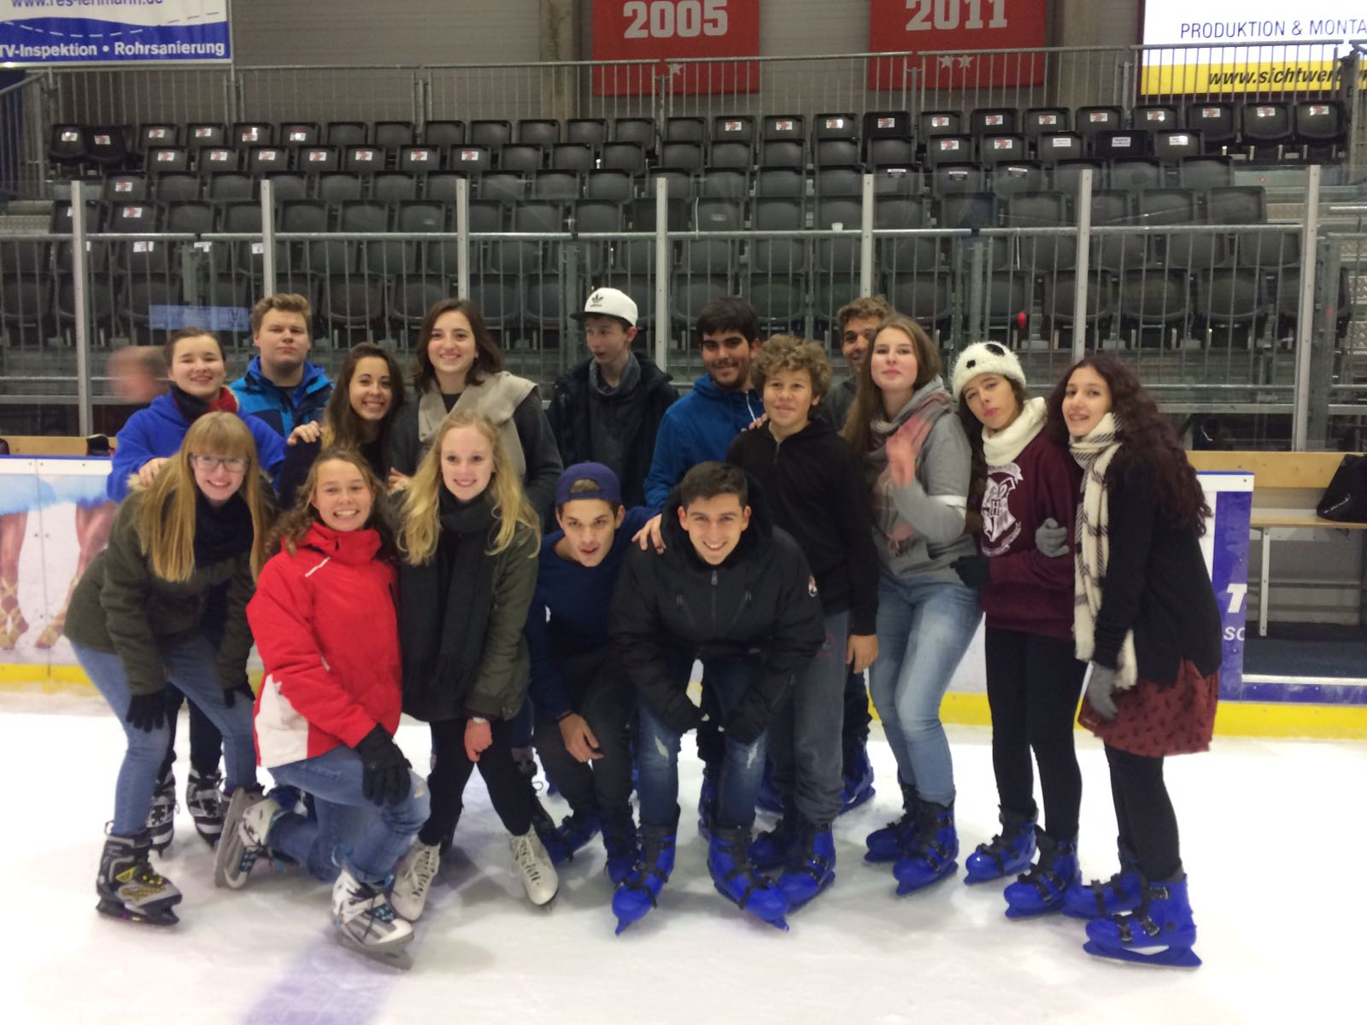

Slide 19
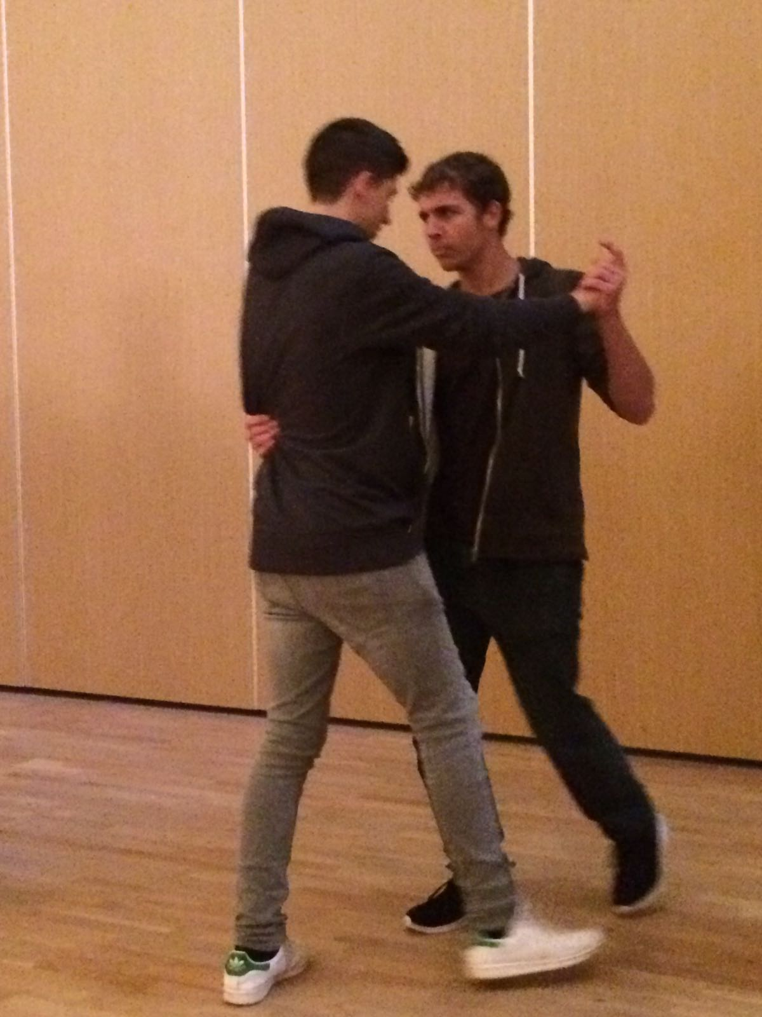
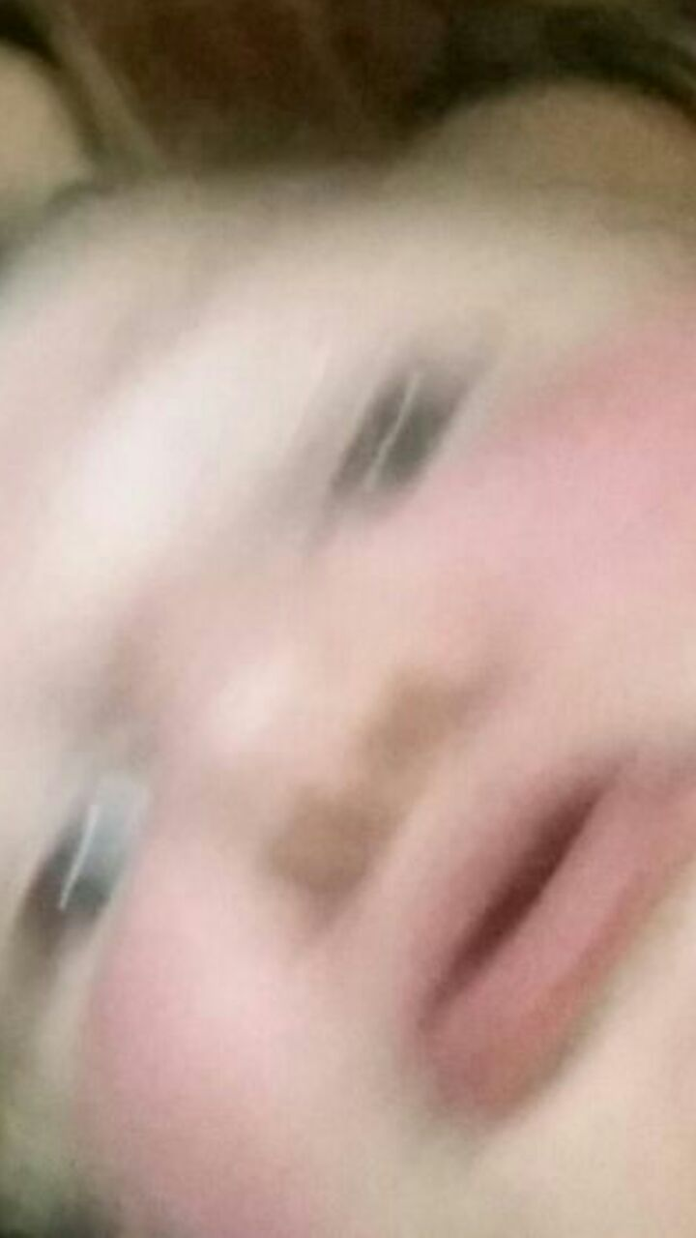
Koulupäivän aikana työpajojen välissä pidettiin myös luovia taukoja, joiden aikana nautittiin kahvia, otettiin valokuvia ja harrastettiin taukojumppaa.

Slide 20
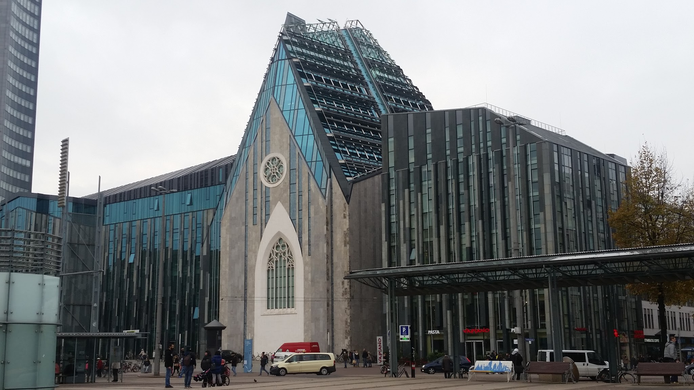

Slide 21
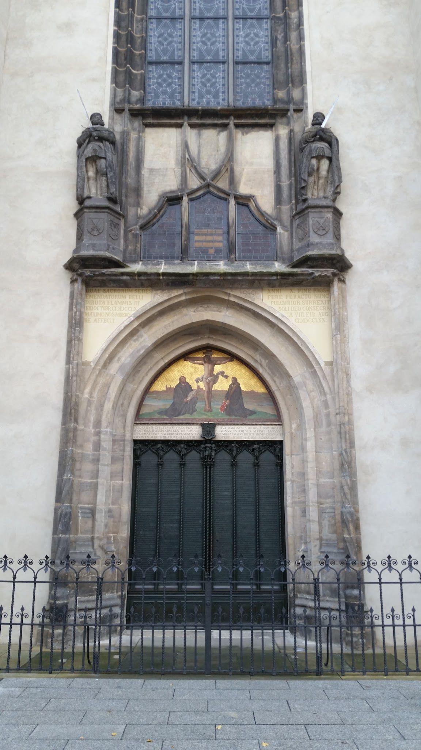
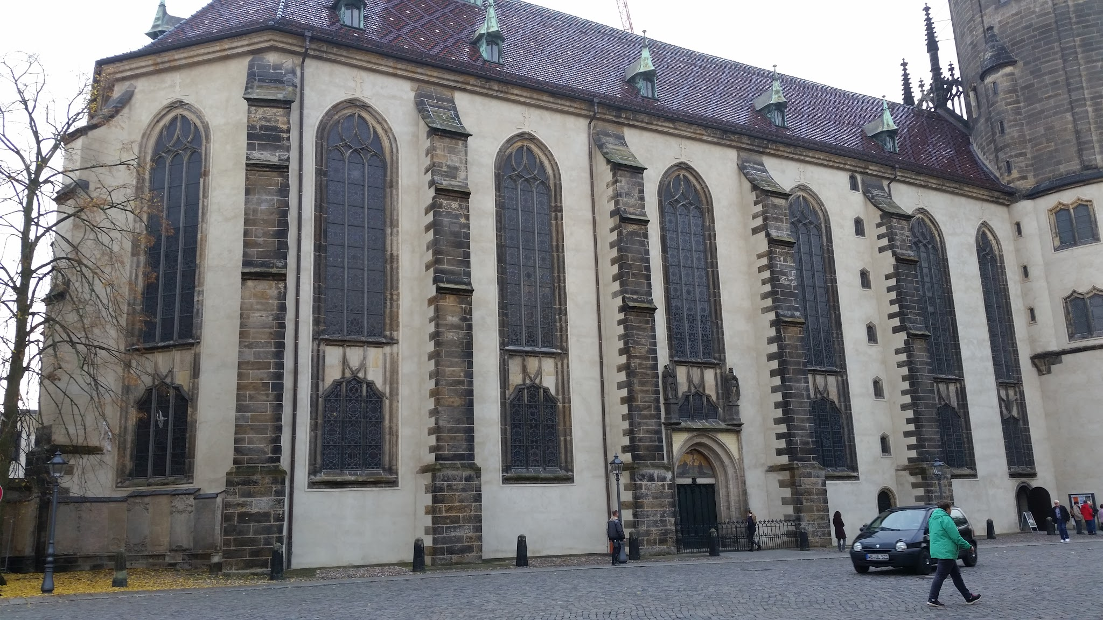
Wittenbergin kirkko, jonka ovessa Lutherin kuuluisat teesit

Slide 22
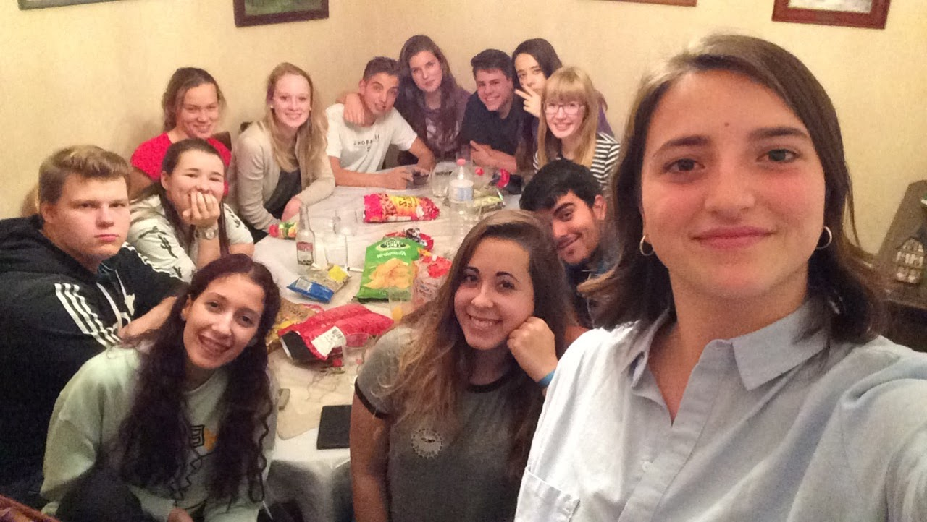

Slide 23
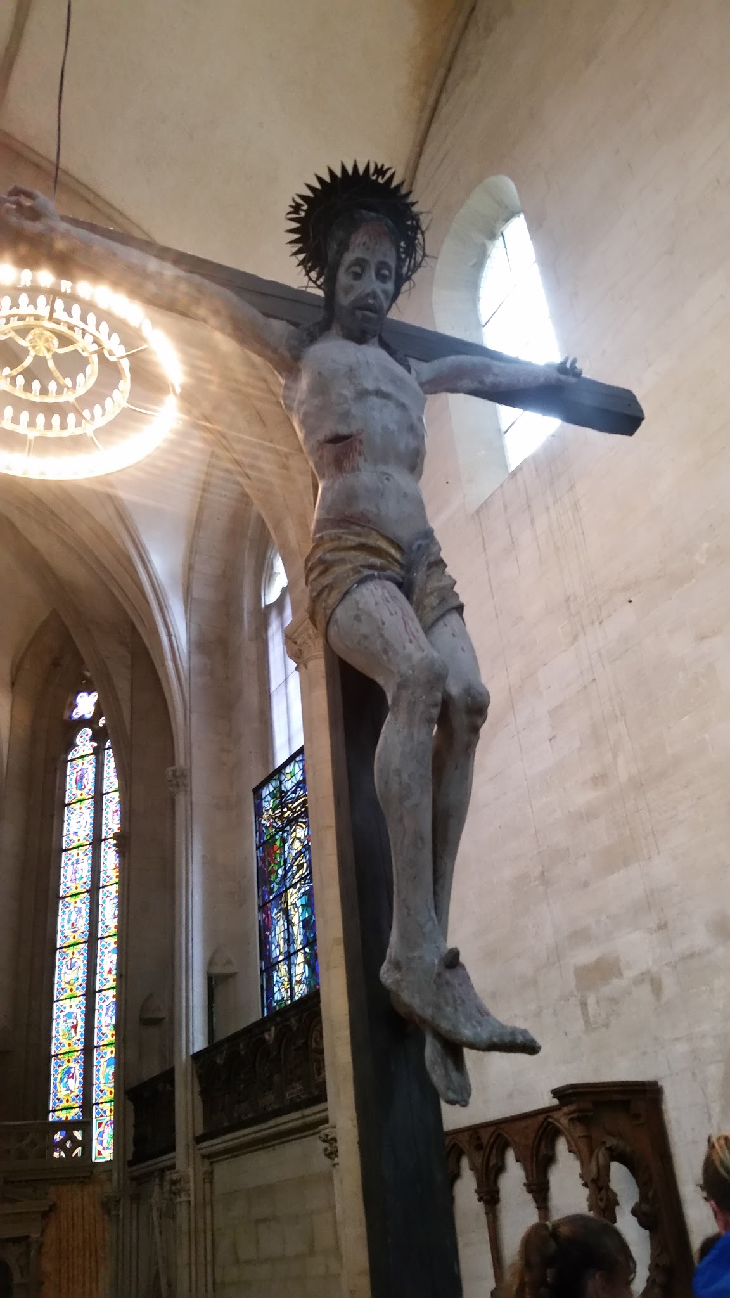
Jee
sus

Slide 24
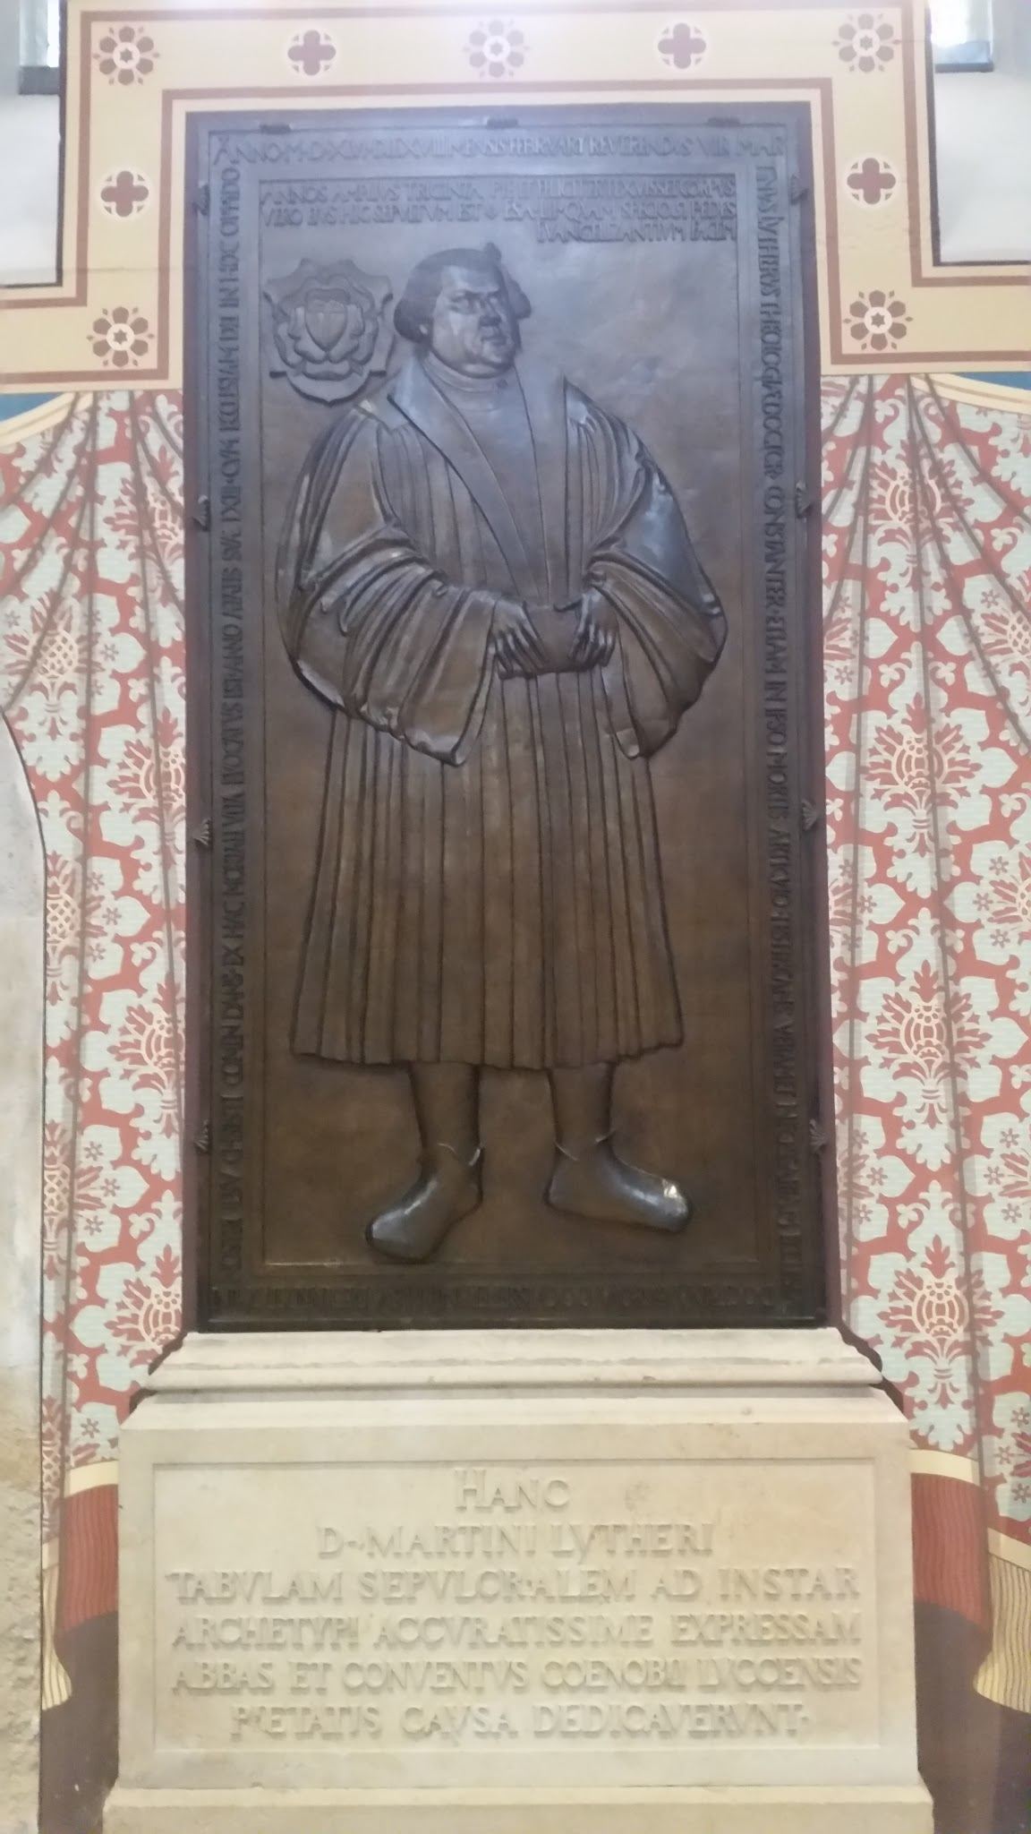
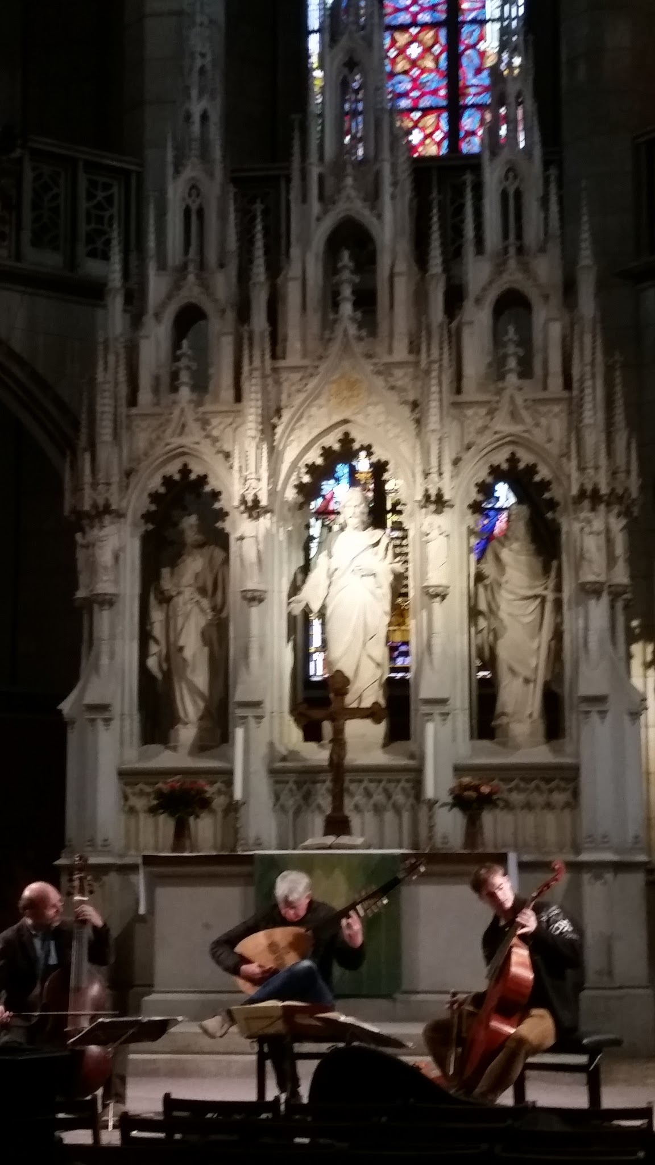
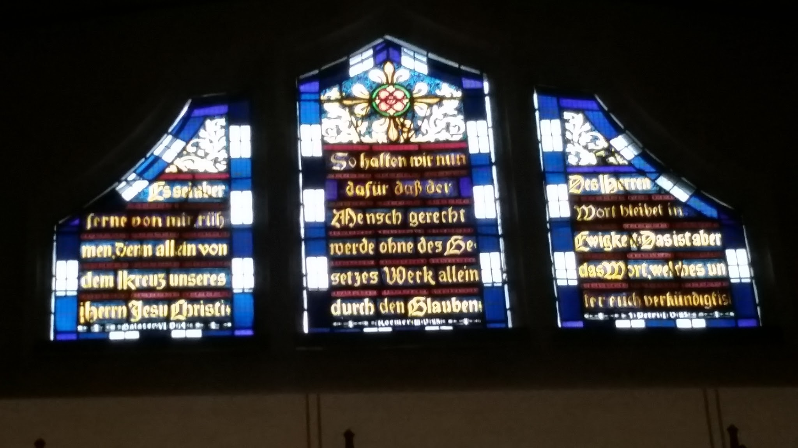
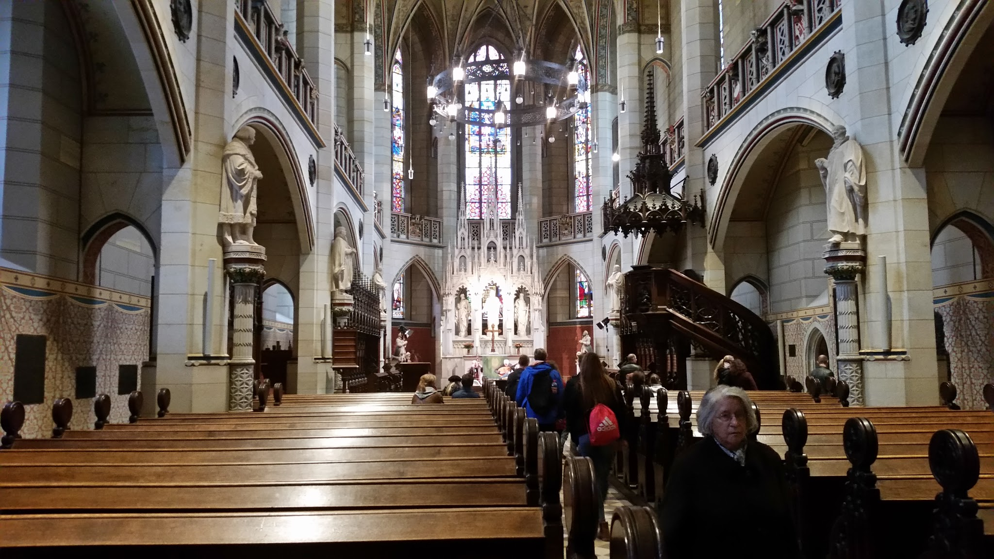
Kirkko oli sisäpuolelta melko vaatimaton.
Herra isoherra Luther
Paikallisia pelimanneja kirkkorauhaa häiritsemässä

Slide 25
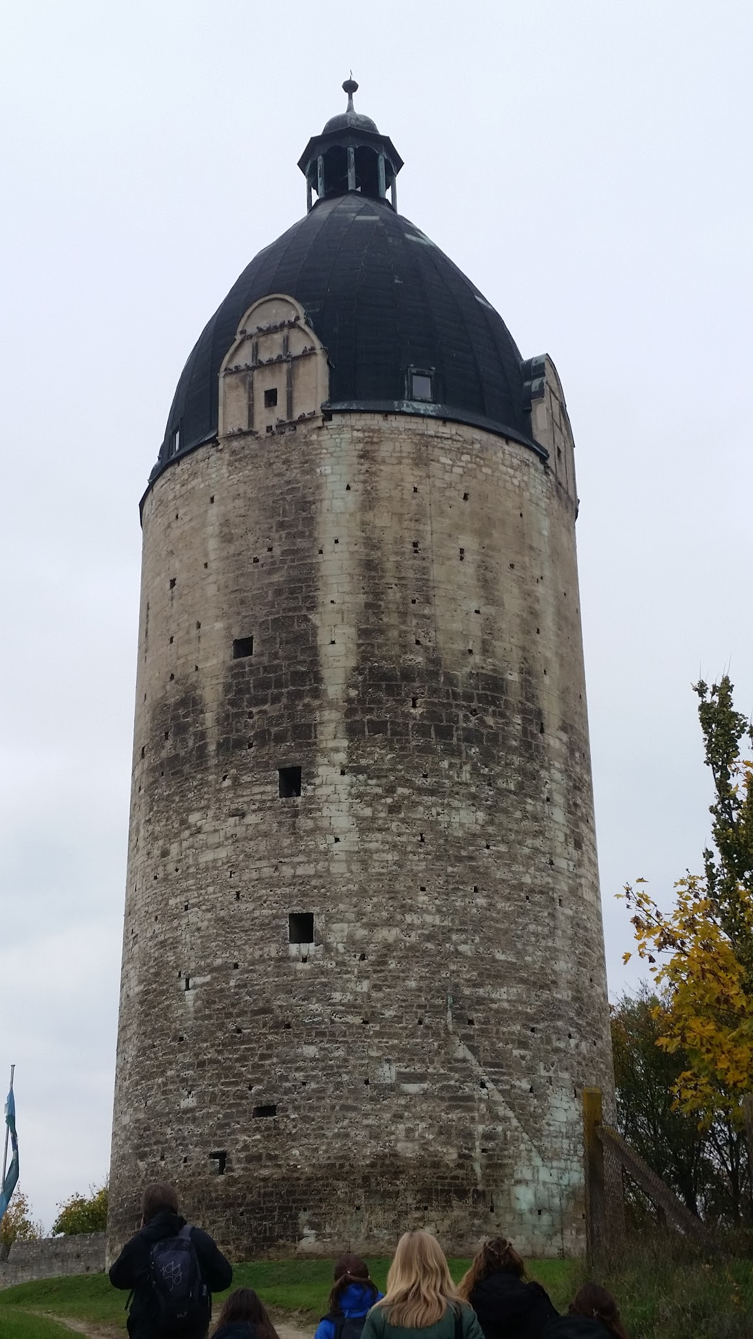
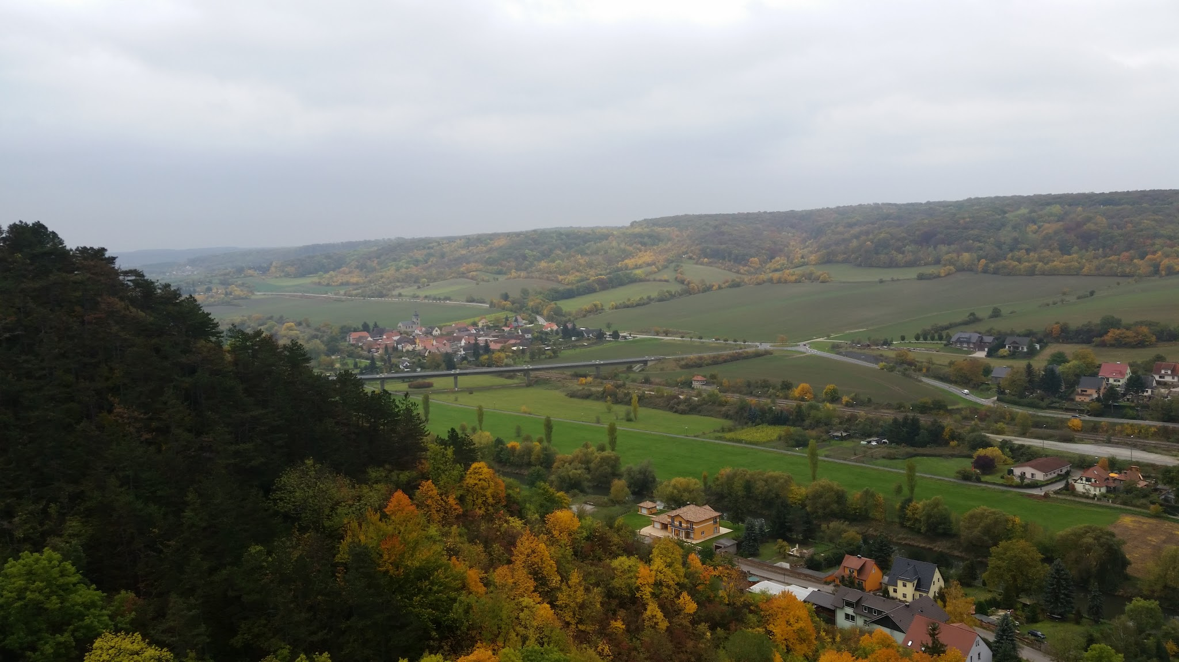
Neuenburgin linnan Fat Willy -torni ja maisema alas laaksoon

Slide 26
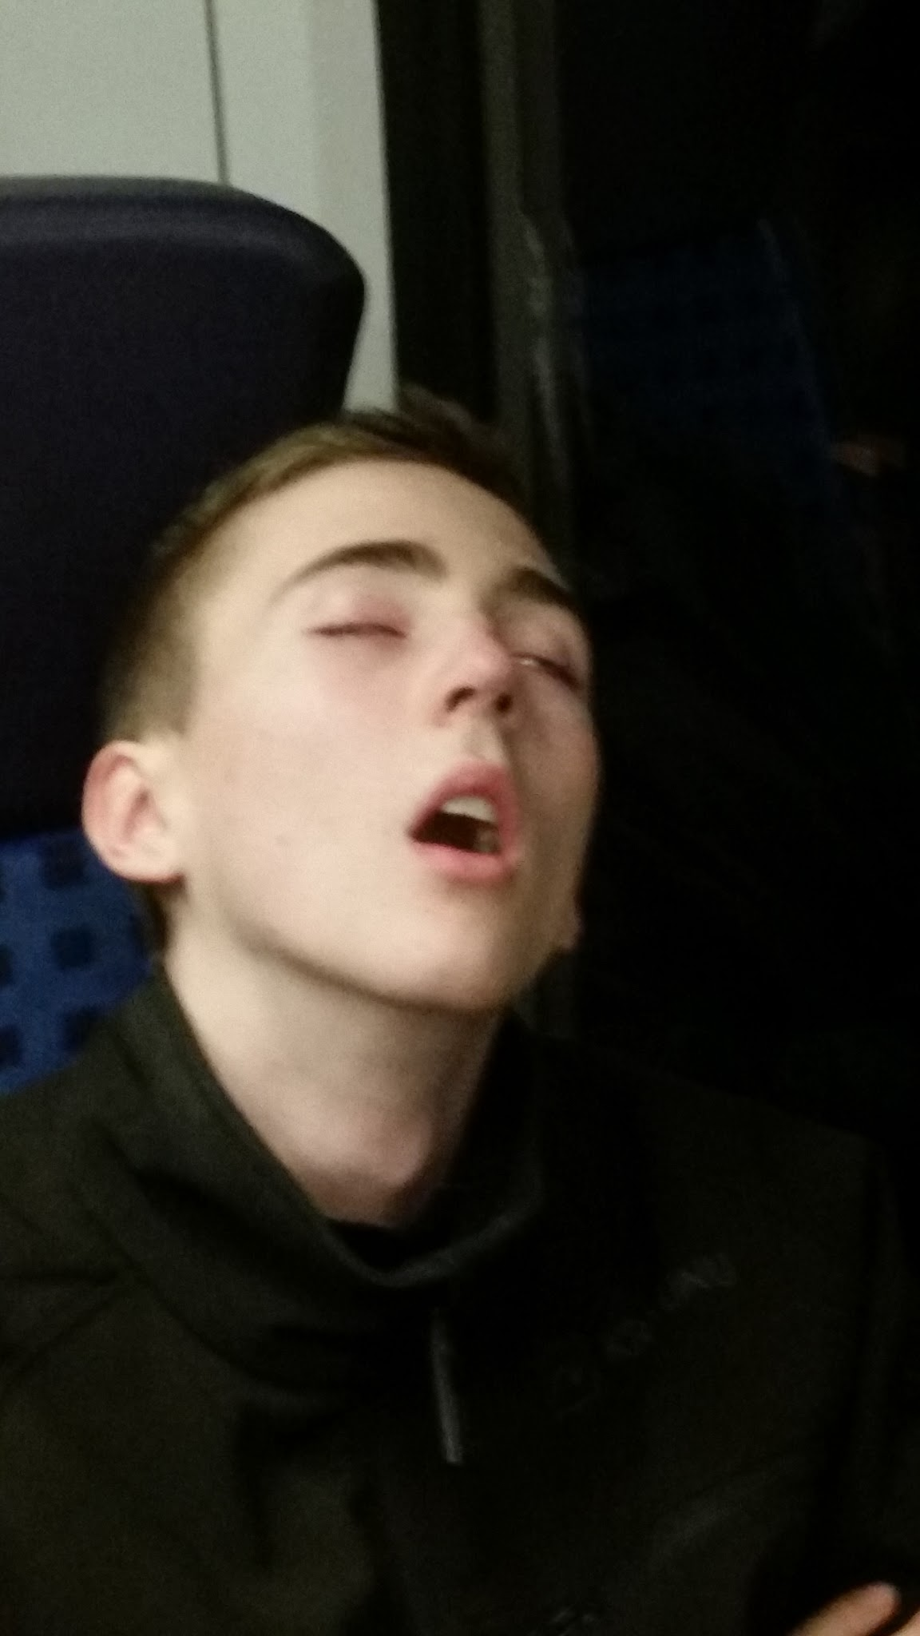
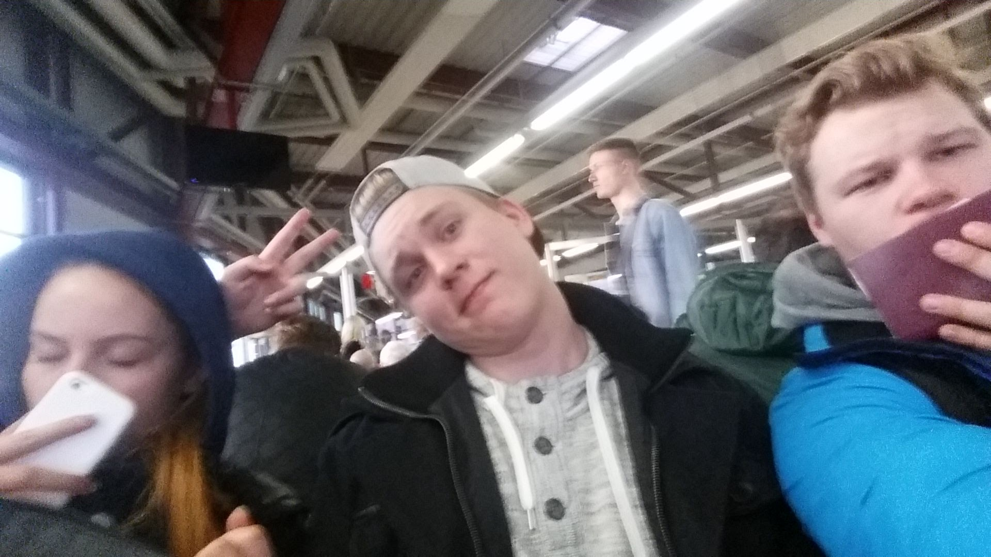
Tunnelma oli kotimatkalla katossa.

Slide 27
